Slide 1

预测类模型基本原理及编程实现
更多资料请关注公众号【数学建模老哥】课件或代码请公众号回复“课件”，粉丝QQ群：1077734962
2023数学建模美赛保奖培训班
主讲人：韩老师
微信公众号 / B站号：数学建模老哥
数学建模老哥

Slide 2
更多资料请关注公众号【数学建模老哥】课件或代码请公众号回复“课件”，粉丝QQ群：1077734962
这里写本节课的内容目录
目录
01.
线性回归基本原理与应用
01.
CONTENTS
02.
决策树基本原理与应用
朴素贝叶斯基本原理与应用
03.
04.
神经网络基本原理与应用
分类工具箱、神经网络工具箱及实战案例分析
03.

Slide 3
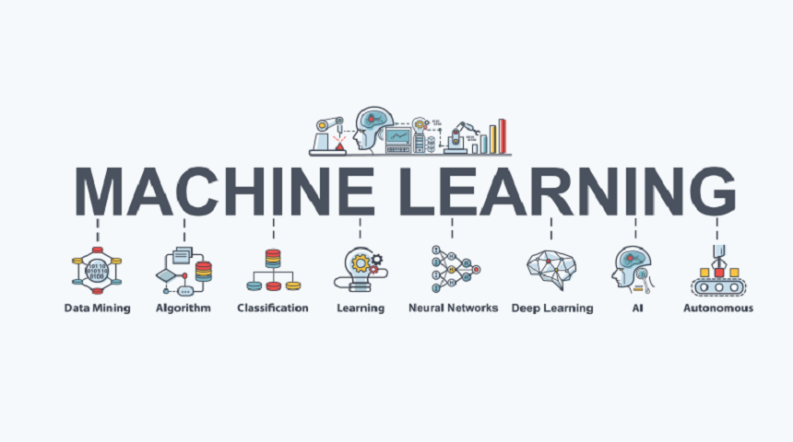
机器学习
更多资料请关注公众号【数学建模老哥】课件或代码请公众号回复“课件”，粉丝QQ群：1077734962
机器学习是一门多领域交叉学科，涉及概率论、统计学、逼近论、凸分析、算法复杂度理论等多门学科。专门研究计算机怎样模拟或实现人类的学习行为，以获取新的知识或技能，重新组织已有的知识结构使之不断改善自身的性能。

Slide 4
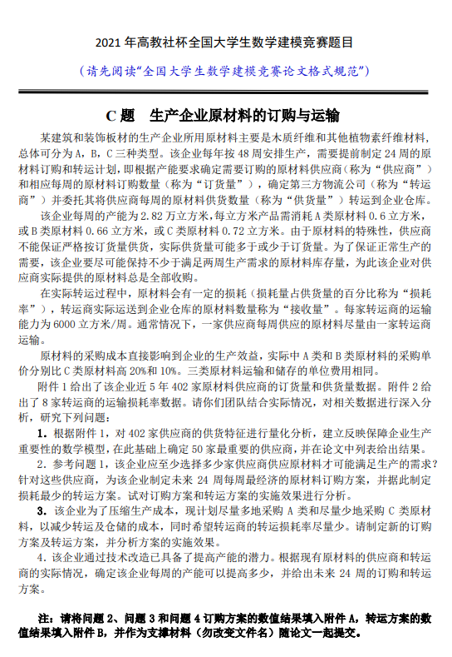
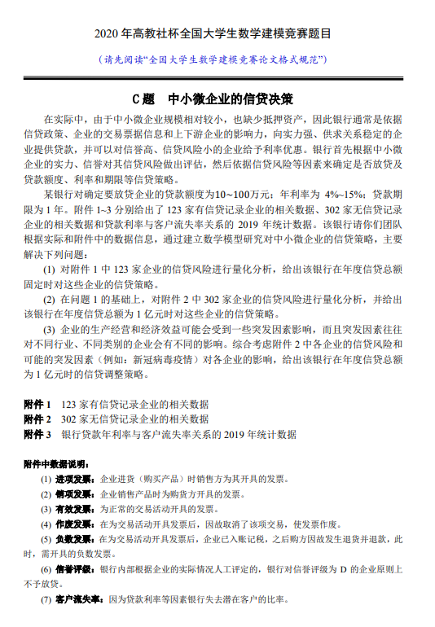
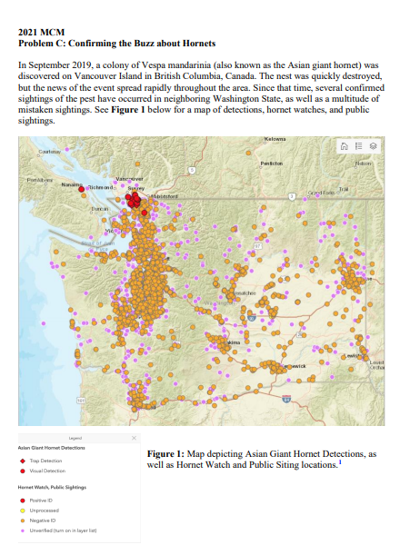
更多资料请关注公众号【数学建模老哥】课件或代码请公众号回复“课件”，粉丝QQ群：1077734962

Slide 5
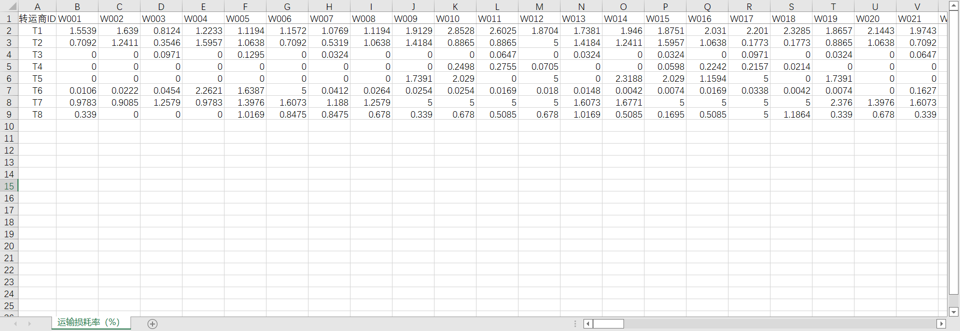
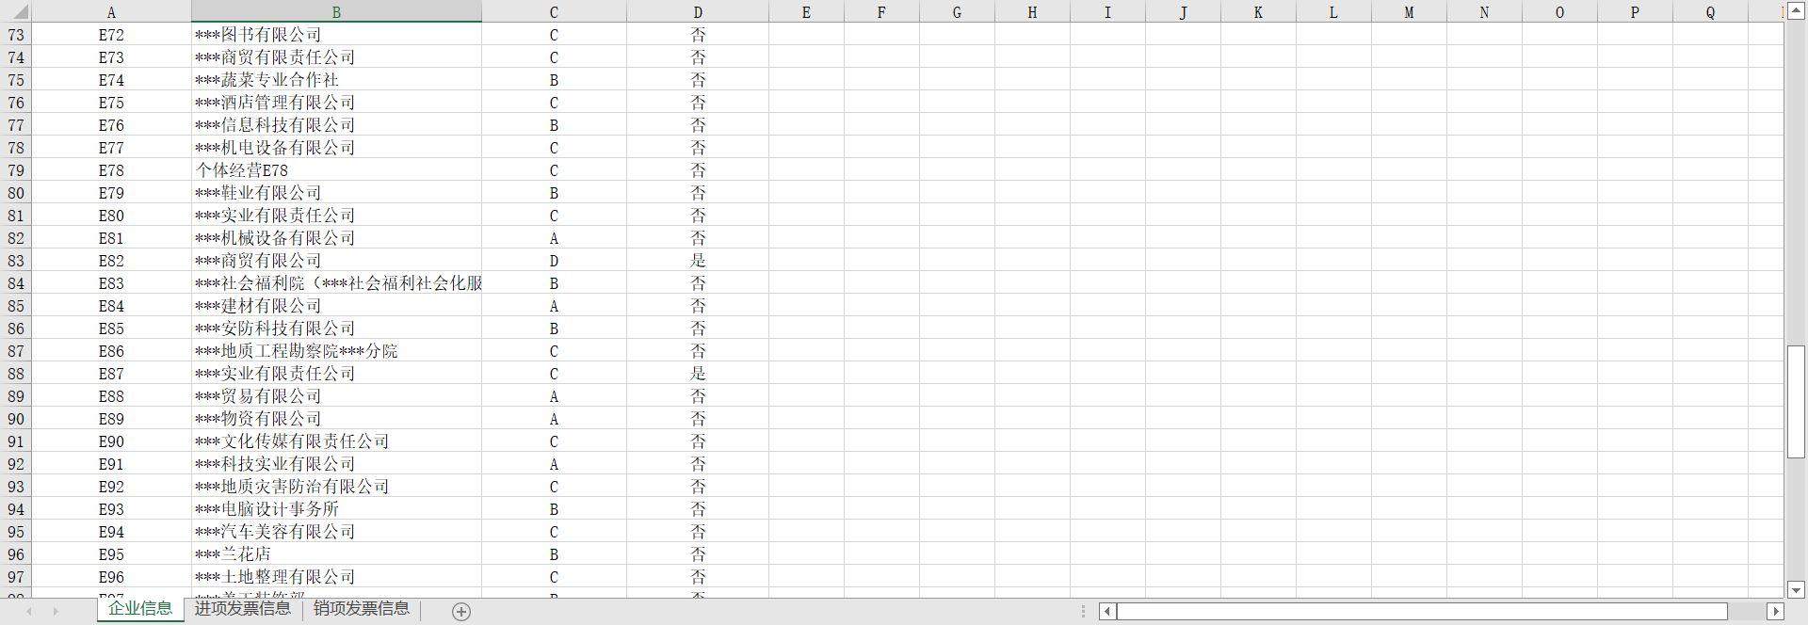
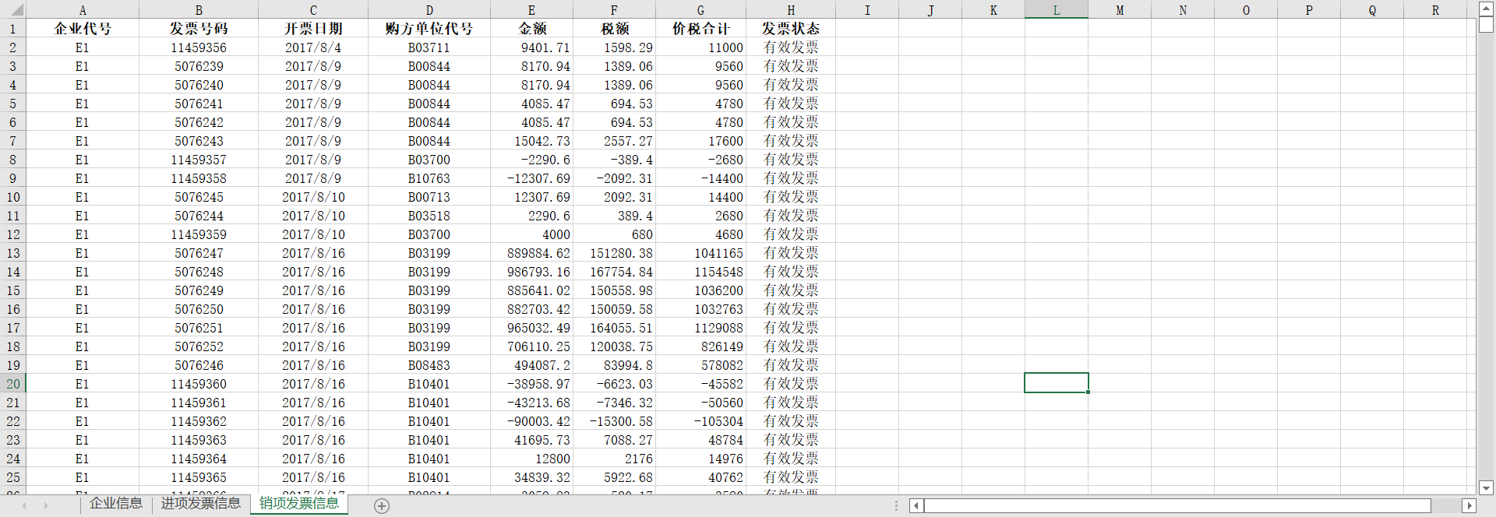
更多资料请关注公众号【数学建模老哥】课件或代码请公众号回复“课件”，粉丝QQ群：1077734962

Slide 6
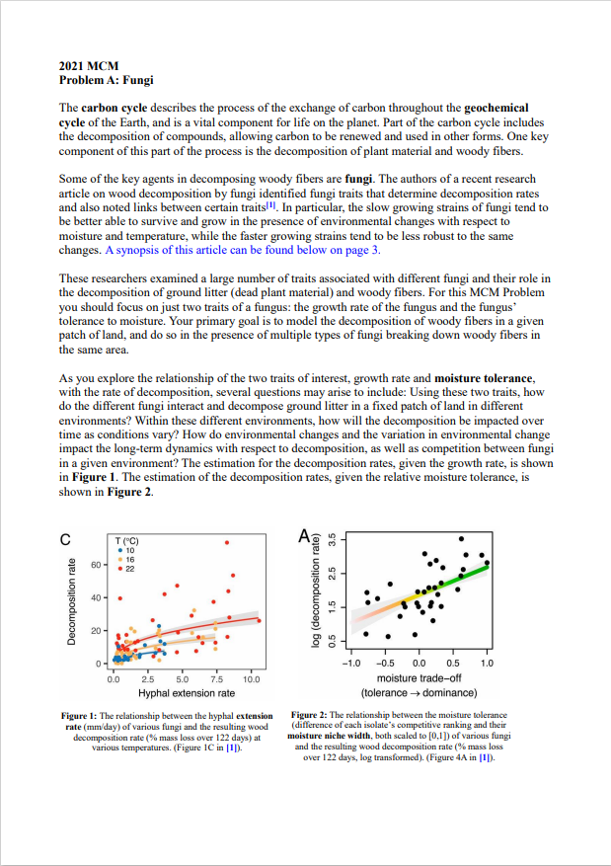
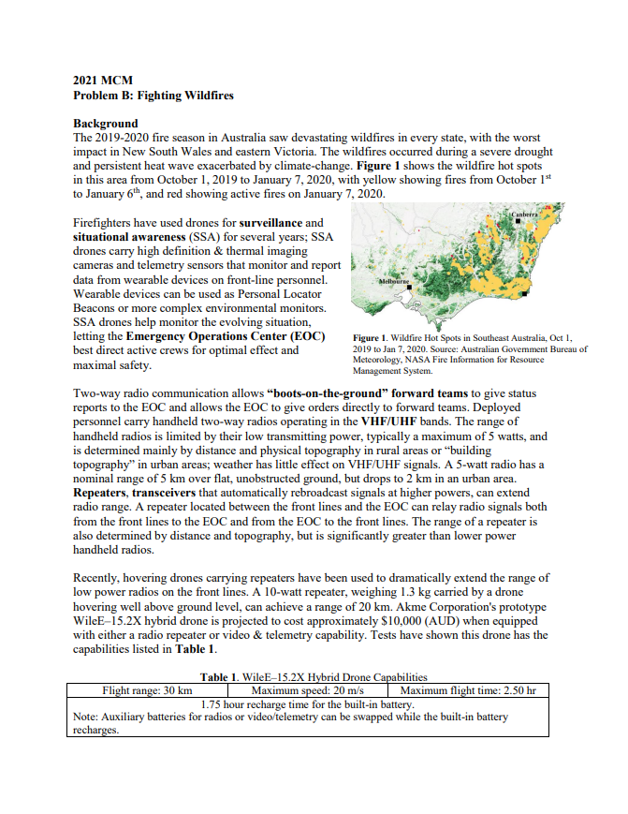
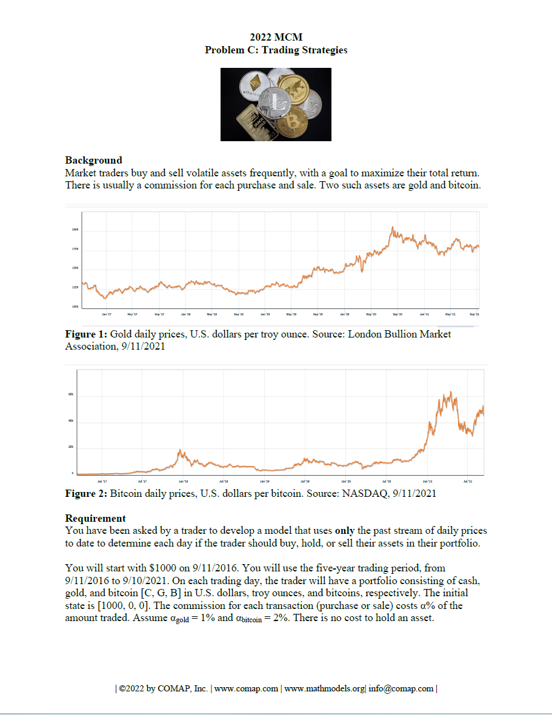
更多资料请关注公众号【数学建模老哥】课件或代码请公众号回复“课件”，粉丝QQ群：1077734962

Slide 7
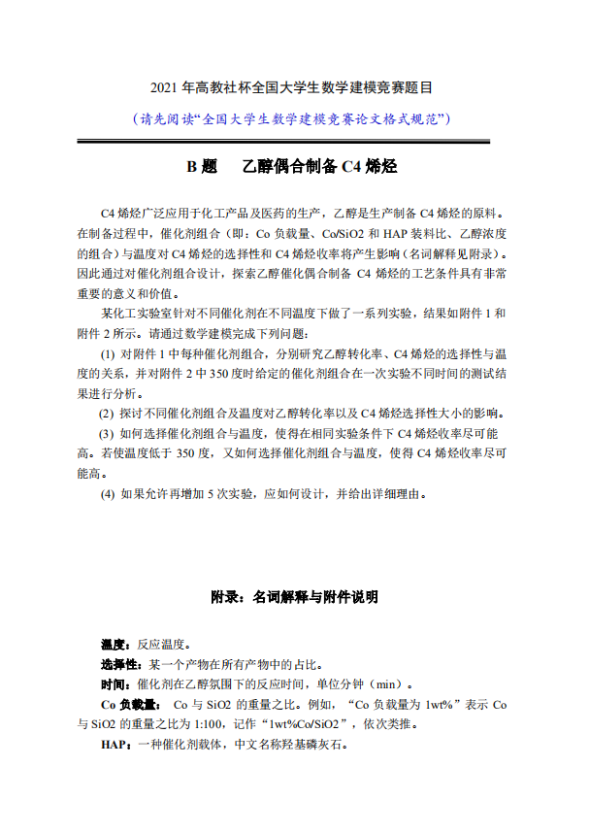
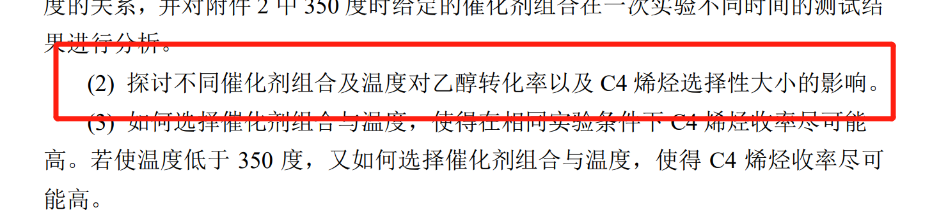
更多资料请关注公众号【数学建模老哥】课件或代码请公众号回复“课件”，粉丝QQ群：1077734962

Slide 8
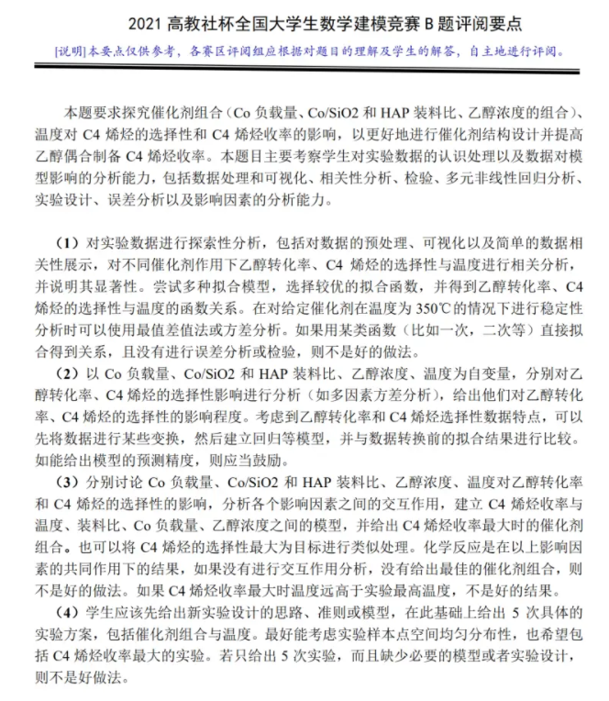
更多资料请关注公众号【数学建模老哥】课件或代码请公众号回复“课件”，粉丝QQ群：1077734962

Slide 9
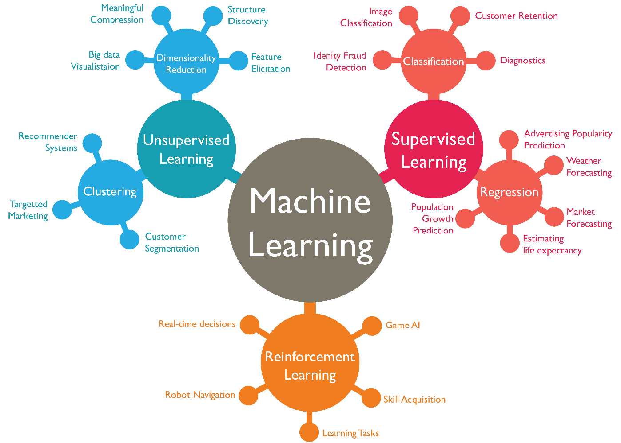
更多资料请关注公众号【数学建模老哥】课件或代码请公众号回复“课件”，粉丝QQ群：1077734962

Slide 10
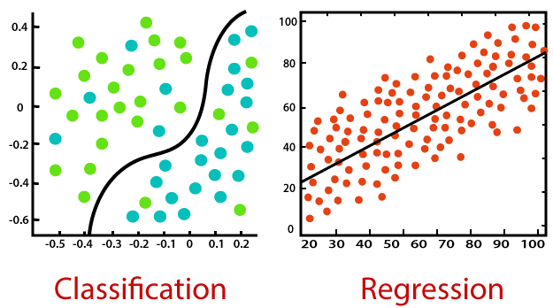
更多资料请关注公众号【数学建模老哥】课件或代码请公众号回复“课件”，粉丝QQ群：1077734962

Slide 11
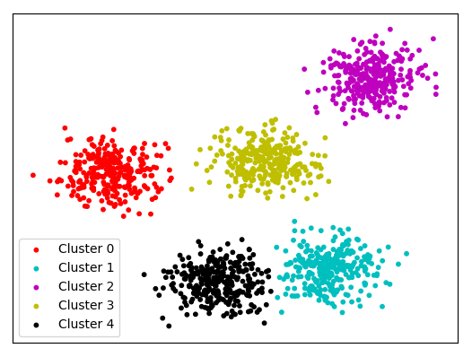
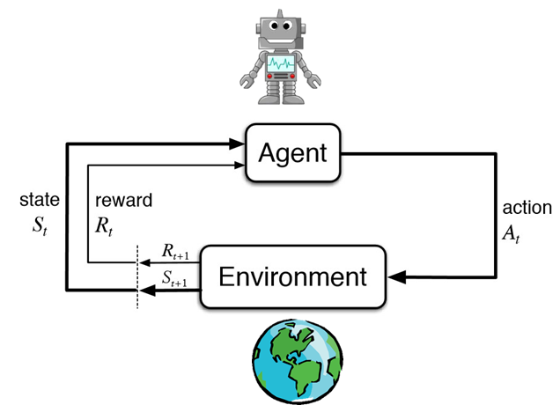
更多资料请关注公众号【数学建模老哥】课件或代码请公众号回复“课件”，粉丝QQ群：1077734962

Slide 12
更多资料请关注公众号【数学建模老哥】课件或代码请公众号回复“课件”，粉丝QQ群：1077734962
线性回归基本原理与应用

Slide 13
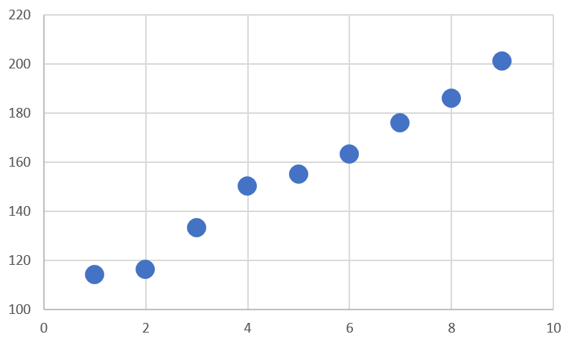
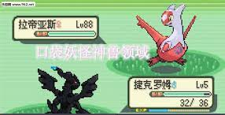
更多资料请关注公众号【数学建模老哥】课件或代码请公众号回复“课件”，粉丝QQ群：1077734962

Slide 14
更多资料请关注公众号【数学建模老哥】课件或代码请公众号回复“课件”，粉丝QQ群：1077734962
回归分析（Regression Analysis)是确定两种或两种以上变量间相互依赖的定量关系的一种统计分析方法。
按涉及变量个数划分
一元回归分析
多元回归分析
按自变量和因变量之间关系划分
线性回归分析
非线性回归分析

Slide 15
更多资料请关注公众号【数学建模老哥】课件或代码请公众号回复“课件”，粉丝QQ群：1077734962
回归分析主要解决两个问题
一是确定几个变量之间是否存在相关关系，如果存在，找出它们之间适当的数学表达式。
二是根据一个或几个变量的值，预测或控制另一个或几个变量的值。

Slide 16
更多资料请关注公众号【数学建模老哥】课件或代码请公众号回复“课件”，粉丝QQ群：1077734962

Slide 17
更多资料请关注公众号【数学建模老哥】课件或代码请公众号回复“课件”，粉丝QQ群：1077734962

Slide 18
更多资料请关注公众号【数学建模老哥】课件或代码请公众号回复“课件”，粉丝QQ群：1077734962

Slide 19
更多资料请关注公众号【数学建模老哥】课件或代码请公众号回复“课件”，粉丝QQ群：1077734962

Slide 20
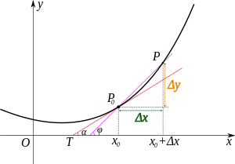
更多资料请关注公众号【数学建模老哥】课件或代码请公众号回复“课件”，粉丝QQ群：1077734962

Slide 21
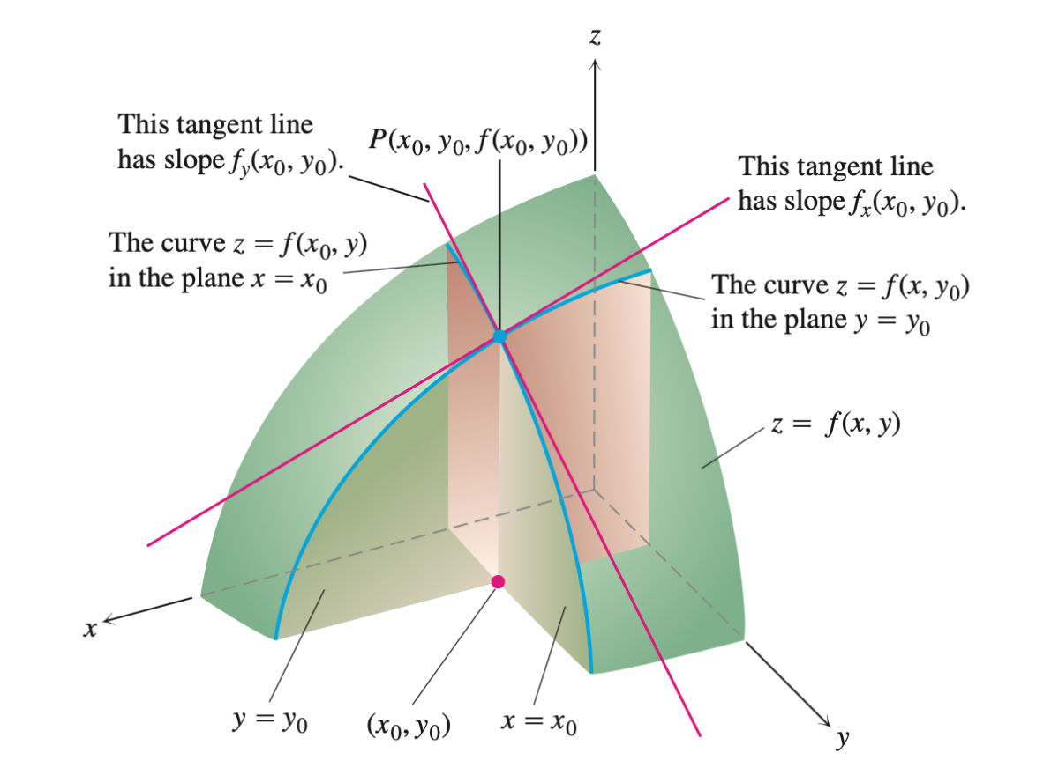
更多资料请关注公众号【数学建模老哥】课件或代码请公众号回复“课件”，粉丝QQ群：1077734962

Slide 22
更多资料请关注公众号【数学建模老哥】课件或代码请公众号回复“课件”，粉丝QQ群：1077734962
求解过程：
分别对 和 求一阶偏导，并令其一阶偏导值为0。即：

Slide 23
更多资料请关注公众号【数学建模老哥】课件或代码请公众号回复“课件”，粉丝QQ群：1077734962
2. 根据上述两式即可求解得到 和 的值，即：

Slide 24
更多资料请关注公众号【数学建模老哥】课件或代码请公众号回复“课件”，粉丝QQ群：1077734962
例： 某种商品与家庭平均消费量的关系
以某家庭为调查单位，某种商品在某年各月的家庭平均月消费量Y (kg)与其价格X (元/kg) 间的调查数据如表所示。
价格X | 5.0 | 5.2 | 5.8 | 6.4 | 7.0 | 7.0 | 8.0 | 8.3 | 8.7 | 9.0 | 10.0 | 11
消费量Y | 4.0 | 5.0 | 3.6 | 3.8 | 3.0 | 3.5 | 2.9 | 3.1 | 2.9 | 2.2 | 2.5 | 2.6

Slide 25
更多资料请关注公众号【数学建模老哥】课件或代码请公众号回复“课件”，粉丝QQ群：1077734962
价格X | 5.0 | 5.2 | 5.8 | 6.4 | 7.0 | 7.0 | 8.0 | 8.3 | 8.7 | 9.0 | 10.0 | 11
消费量Y | 4.0 | 5.0 | 3.6 | 3.8 | 3.0 | 3.5 | 2.9 | 3.1 | 2.9 | 2.2 | 2.5 | 2.6

Slide 26
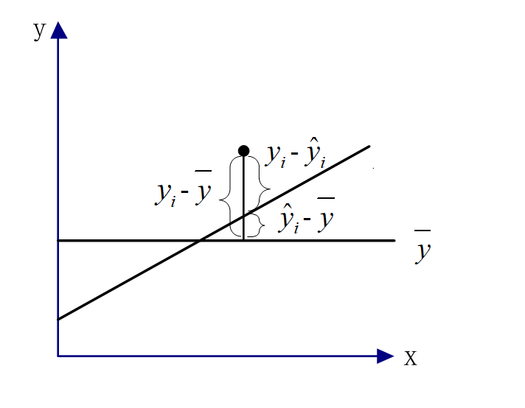
更多资料请关注公众号【数学建模老哥】课件或代码请公众号回复“课件”，粉丝QQ群：1077734962
拟合优度指所求得的回归直线对观测值的拟合程度。
离差 = ，表示实际值与平均值之差。
回归差 = ，表示估计值与平均值之差。
残差 = ，表示实际值与估计值之差。
其中，离差=回归差+残差。三者关系如下：

Slide 27

更多资料请关注公众号【数学建模老哥】课件或代码请公众号回复“课件”，粉丝QQ群：1077734962
总平方和TSS表示因变量的n个观察值与其均值的误差总和，TSS是各个数据离差的平方和，即：
TSS=
回归平方和ESS表示自变量 x 的变化对因变量 y 取值变化的影响，ESS是各个数据回归差的平方和，即：
ESS=
残差平方和RSS表示实际值与拟合值之间的差异程度，RSS是各个数据残差的平方和。即：
RSS =
TSS、ESS、RSS三者之间关系为：TSS=ESS+RSS。
$$\sum_{i=1}^{n}{\left(y_{i}−\overline{y}\right.})^{2}$$

Slide 28
更多资料请关注公众号【数学建模老哥】课件或代码请公众号回复“课件”，粉丝QQ群：1077734962
拟合优度（Goodness of Fit）是指回归直线对观测值的拟合程度。度量拟合优度的统计量是决定系数（亦称确定系数） ，计算公式为：
其中， ， 越接近于1，说明回归曲线拟合度越好； 越小，说明回归曲线拟合度越差。
时，表示自变量 与因变量 没有线性关系。 时，表示回归曲线与样本点重合。

Slide 29
更多资料请关注公众号【数学建模老哥】课件或代码请公众号回复“课件”，粉丝QQ群：1077734962
回归分析的步骤
确定变量。寻找与预测目标的相关影响因素，即自变量，并从中选出主要的影响因素。
建立预测模型。依据自变量和因变量的历史统计资料进行计算，在此基础上建立回归分析预测模型。
计算预测误差。回归预测模型是否可用于实际预测，取决于对回归预测模型的检验和对预测误差的计算。
确定预测值。利用回归预测模型计算预测值，并对预测值进行综合分析，确定最后的预测值。

Slide 30
更多资料请关注公众号【数学建模老哥】课件或代码请公众号回复“课件”，粉丝QQ群：1077734962

Slide 31
更多资料请关注公众号【数学建模老哥】课件或代码请公众号回复“课件”，粉丝QQ群：1077734962

Slide 32
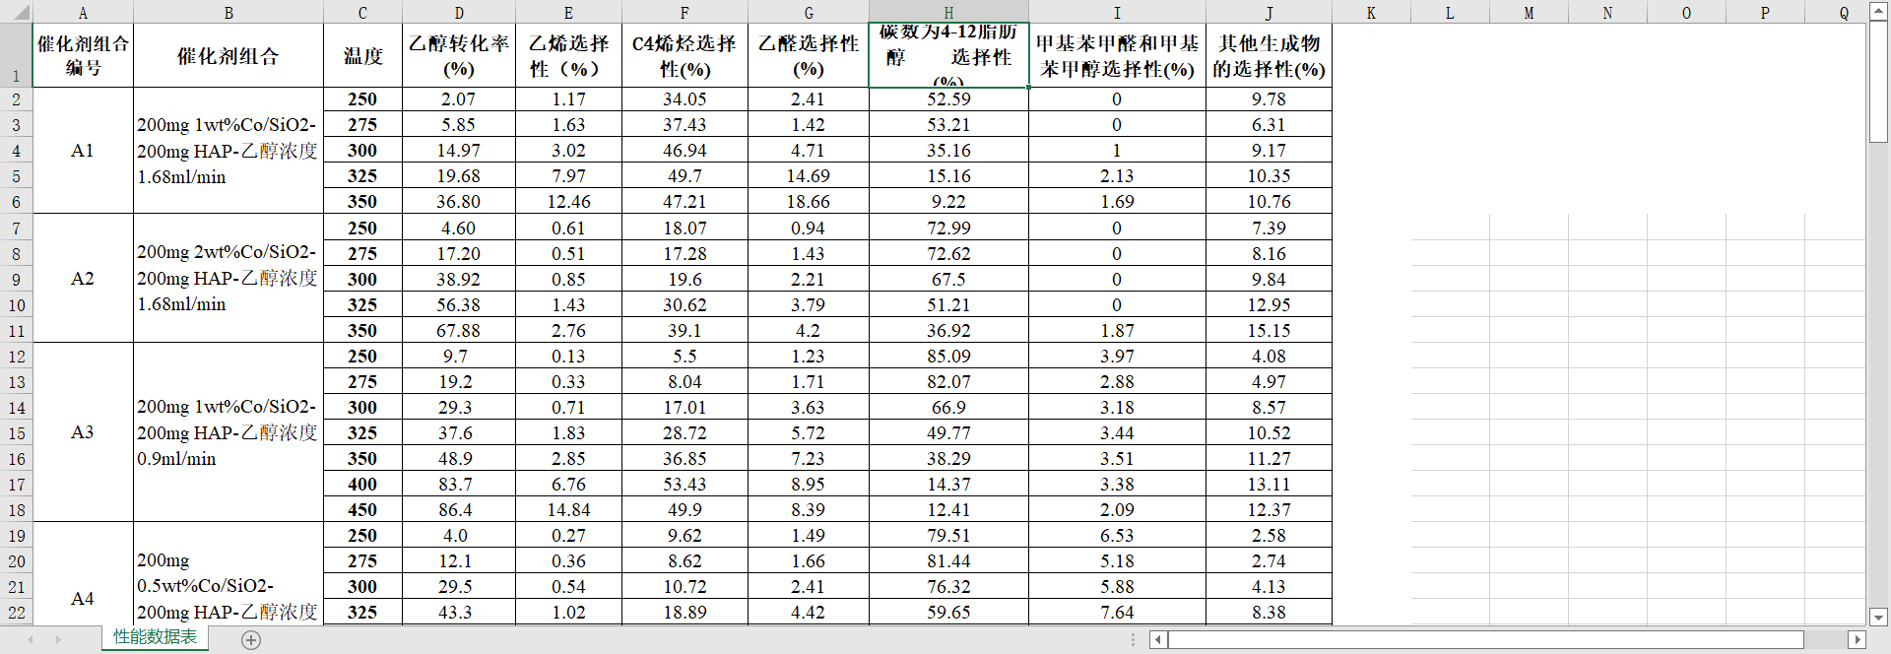
更多资料请关注公众号【数学建模老哥】课件或代码请公众号回复“课件”，粉丝QQ群：1077734962

Slide 33
更多资料请关注公众号【数学建模老哥】课件或代码请公众号回复“课件”，粉丝QQ群：1077734962

Slide 34
更多资料请关注公众号【数学建模老哥】课件或代码请公众号回复“课件”，粉丝QQ群：1077734962
例：某商品销售量与商品价格和人均月收入之间的关系
已知某商品的销售量受商品价格和人均月收入这两个因素的影响，下表是该商品在某年1月至10月间每个月的销售量情况。
月份 | 1 | 2 | 3 | 4 | 5 | 6 | 7 | 8 | 9 | 10
商品价格（元/件） | 89 | 78 | 70 | 60 | 69 | 52 | 45 | 56 | 32 | 45
人均月收入（元） | 560 | 530 | 600 | 680 | 750 | 830 | 880 | 830 | 980 | 1100
商品销售量（件） | 5800 | 5890 | 6200 | 6800 | 7100 | 8900 | 9000 | 8100 | 9990 | 9800

Slide 35
更多资料请关注公众号【数学建模老哥】课件或代码请公众号回复“课件”，粉丝QQ群：1077734962

Slide 36
更多资料请关注公众号【数学建模老哥】课件或代码请公众号回复“课件”，粉丝QQ群：1077734962

Slide 37
更多资料请关注公众号【数学建模老哥】课件或代码请公众号回复“课件”，粉丝QQ群：1077734962

Slide 38
更多资料请关注公众号【数学建模老哥】课件或代码请公众号回复“课件”，粉丝QQ群：1077734962

Slide 39
更多资料请关注公众号【数学建模老哥】课件或代码请公众号回复“课件”，粉丝QQ群：1077734962

Slide 40
更多资料请关注公众号【数学建模老哥】课件或代码请公众号回复“课件”，粉丝QQ群：1077734962

Slide 41
更多资料请关注公众号【数学建模老哥】课件或代码请公众号回复“课件”，粉丝QQ群：1077734962

Slide 42
更多资料请关注公众号【数学建模老哥】课件或代码请公众号回复“课件”，粉丝QQ群：1077734962

Slide 43
更多资料请关注公众号【数学建模老哥】课件或代码请公众号回复“课件”，粉丝QQ群：1077734962

Slide 44
更多资料请关注公众号【数学建模老哥】课件或代码请公众号回复“课件”，粉丝QQ群：1077734962
例：某商品销售量与商品价格和人均月收入之间的关系
已知某商品的销售量受商品价格和人均月收入这两个因素的影响，下表是该商品在某年1月至10月间每个月的销售量情况。
月份 | 1 | 2 | 3 | 4 | 5 | 6 | 7 | 8 | 9 | 10
商品价格（元/件） | 89 | 78 | 70 | 60 | 69 | 52 | 45 | 56 | 32 | 45
人均月收入（元） | 560 | 530 | 600 | 680 | 750 | 830 | 880 | 830 | 980 | 1100
商品销售量（件） | 5800 | 5890 | 6200 | 6800 | 7100 | 8900 | 9000 | 8100 | 9990 | 9800

Slide 45
更多资料请关注公众号【数学建模老哥】课件或代码请公众号回复“课件”，粉丝QQ群：1077734962
回归分析的步骤
确定变量。寻找与预测目标的相关影响因素，即自变量，并从中选出主要的影响因素。
建立预测模型。依据自变量和因变量的历史统计资料进行计算，在此基础上建立回归分析预测模型。
计算预测误差。回归预测模型是否可用于实际预测，取决于对回归预测模型的检验和对预测误差的计算。
确定预测值。利用回归预测模型计算预测值，并对预测值进行综合分析，确定最后的预测值。

Slide 46
更多资料请关注公众号【数学建模老哥】课件或代码请公众号回复“课件”，粉丝QQ群：1077734962
什么是分类？
分类就是根据以往的数据和结果对另一部分数据进行结果的预测。
使用训练数据集中得到的规则进行新数据的分类。

Slide 47
更多资料请关注公众号【数学建模老哥】课件或代码请公众号回复“课件”，粉丝QQ群：1077734962
分类与预测
不同点
分类是预测类对象的分类标号（或离散值），根据训练数据集和类标号属性，构建模型来分类现有数据，并用来分类新数据。
预测是建立连续函数值模型评估无标号样本类，或评估给定样本可能具有的属性值或值区间，即用来估计连续值或量化属性值，比如预测空缺值。
相同点
分类和预测的共同点是两者都需要构建模型，都用模型来估计未知值。预测中主要的估计方法是回归分析。

Slide 48
更多资料请关注公众号【数学建模老哥】课件或代码请公众号回复“课件”，粉丝QQ群：1077734962
回归
分类
商品价格（元/件） | 人均月收入（元） | 商品销售量（件）
89 | 560 | 5800
78 | 530 | 5890
70 | 600 | 6200
60 | 680 | 6800
69 | 750 | 7100
52 | 830 | 8900
45 | 880 | 9000
56 | 830 | 8100
32 | 980 | 9990
45 | 1100 | 9800
年龄 | 吸烟史 | 有无家族病史 | 体重范围 | 患病与否
青年 | 无 | 无 | 较低 | 否
青年 | 无 | 无 | 中 | 否
青年 | 0-5年 | 无 | 中 | 否
青年 | 0-5年 | 有 | 低 | 是
中年 | 无 | 无 | 较低 | 否
中年 | 无 | 无 | 低 | 否
中年 | 无 | 无 | 高 | 否
中年 | 5年以上 | 有 | 高 | 是
中年 | 无 | 有 | 高 | 是
中年 | 无 | 有 | 高 | 是
老年 | 无 | 有 | 较高 | 是
老年 | 无 | 有 | 高 | 是
老年 | 5年以上 | 无 | 高 | 是
老年 | 5年以上 | 无 | 较高 | 是
老年 | 0-5年 | 无 | 中 | 否

Slide 49
更多资料请关注公众号【数学建模老哥】课件或代码请公众号回复“课件”，粉丝QQ群：1077734962
A：给你介绍一位男士。
B：好看吗？
A：一般。
B：性格怎样？
A：不好。
B：不见！
A：给你介绍一位男士。
B：好看吗？
A：难看。
B：收入高吗？
A：不高。
B：不见！
树根
长相
难看
好看
一般
收入
?
性格
高
低
好
不好
?
否
?
否

Slide 50
更多资料请关注公众号【数学建模老哥】课件或代码请公众号回复“课件”，粉丝QQ群：1077734962
A：给你介绍一位男士。
B：好看吗？
A：好看。
B：见！
A：给你介绍一位男士。
B：好看吗？
A：一般。
B：性格好吗？
A：好。
B：见！
A：给你介绍一位男士。
B：好看吗？
A：难看。
B：收入高吗？
A：高。
B：见！
树根
长相
难看
好看
一般
收入
是
性格
高
低
好
不好
是
否
是
否

Slide 51
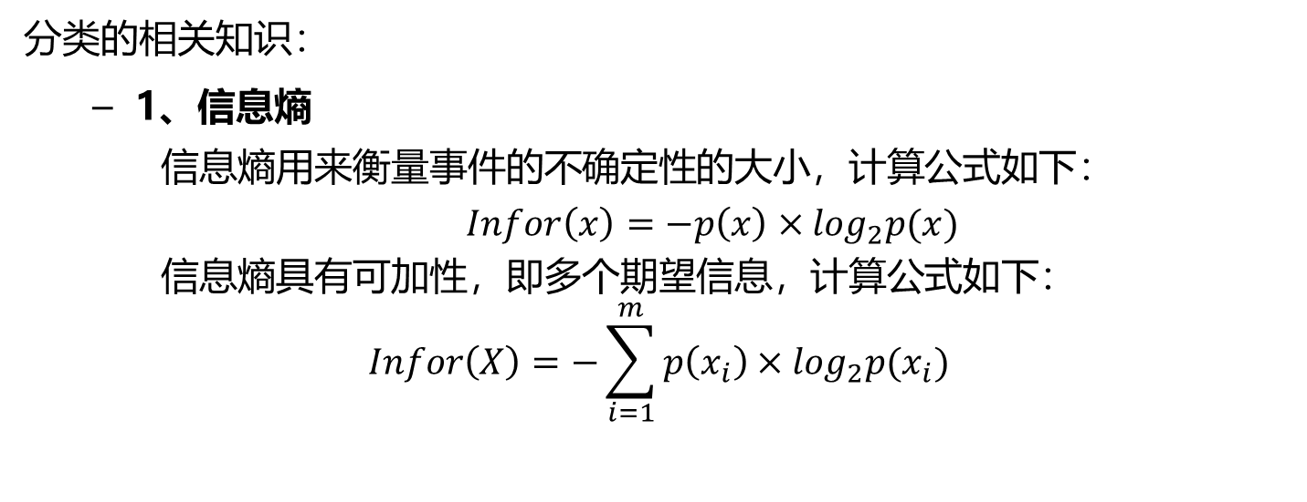
更多资料请关注公众号【数学建模老哥】课件或代码请公众号回复“课件”，粉丝QQ群：1077734962
分类的相关知识：
1、信息熵
信息熵用来衡量事件的不确定性的大小，计算公式如下：
$Infor\left(x\right)=−p\left(x\right)×\log_{2}p(x)$
信息熵具有可加性，即多个期望信息，计算公式如下：
$$Infor\left(X\right)=−\sum_{i=1}^{m}{p\left(x_{i}\right)×\log_{2}p(x_{i})}$$

Slide 52
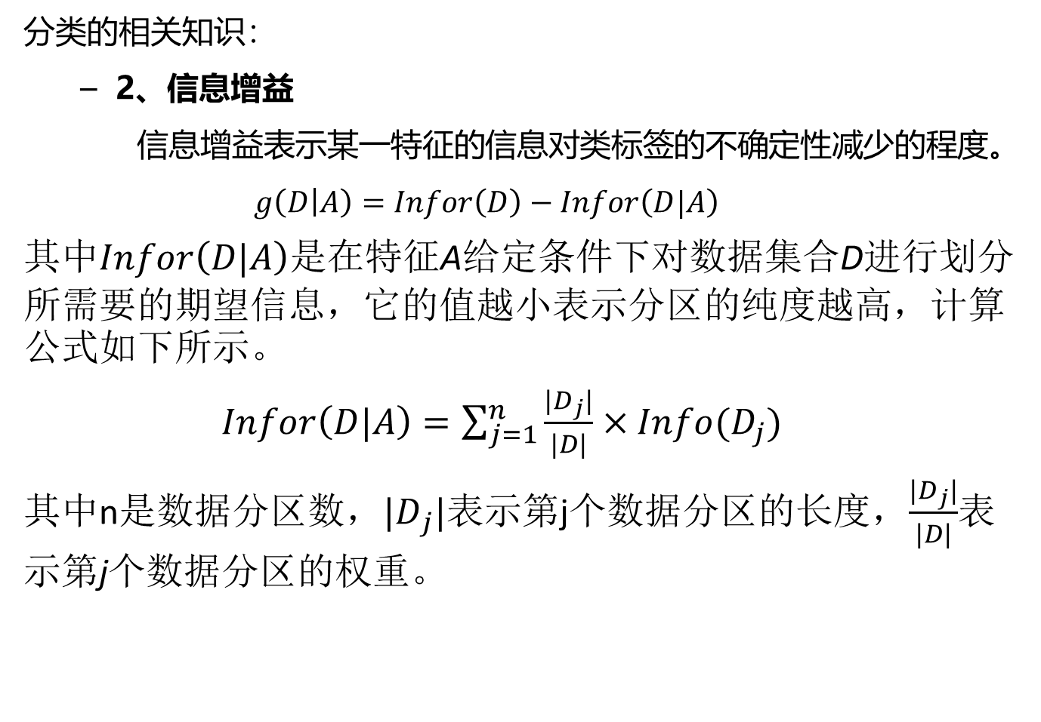
更多资料请关注公众号【数学建模老哥】课件或代码请公众号回复“课件”，粉丝QQ群：1077734962
分类的相关知识：
2、信息增益
信息增益表示某一特征的信息对类标签的不确定性减少的程度。
$g\left(D | A\right)=Infor\left(D\right)−Infor\left(D|A\right)$
其中$Infor\left(D|A\right)$是在特征A给定条件下对数据集合D进行划分所需要的期望信息，它的值越小表示分区的纯度越高，计算公式如下所示。
$Infor\left(D|A\right)=\sum_{j=1}^{n}{\frac{|D_{j}|}{|D|}}×Info(D_{j})$
其中n是数据分区数，${|D}_{j}|$表示第j个数据分区的长度，$\frac{|D_{j}|}{|D|}$表示第j个数据分区的权重。

Slide 53
更多资料请关注公众号【数学建模老哥】课件或代码请公众号回复“课件”，粉丝QQ群：1077734962
例 信息增益的计算
下表是带有标记类的训练集D，训练集的列是一些特征，表中最后一列的类标号为是否提供贷款，有两个不同的取值，计算按照每个特征进行划分的信息增益。
ID | 学历 | 婚否 | 是否有车 | 收入水平 | 类别
1 2 3 4 5 6 7 8 9 10 11 12 13 14 15 | 专科 专科 专科 专科 专科 本科 本科 本科 本科 本科 研究生 研究生 研究生 研究生 研究生 | 否 否 是 是 否 否 否 是 否 否 否 否 是 是 否 | 否 否 否 是 否 否 否 是 是 是 是 是 否 否 否 | 中 高 高 中 中 中 高 高 很高 很高 很高 高 高 很高 中 | 否 否 是 是 否 否 否 是 是 是 是 是 是 是 否

Slide 54
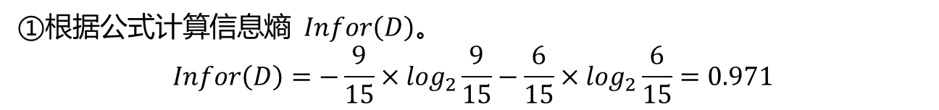
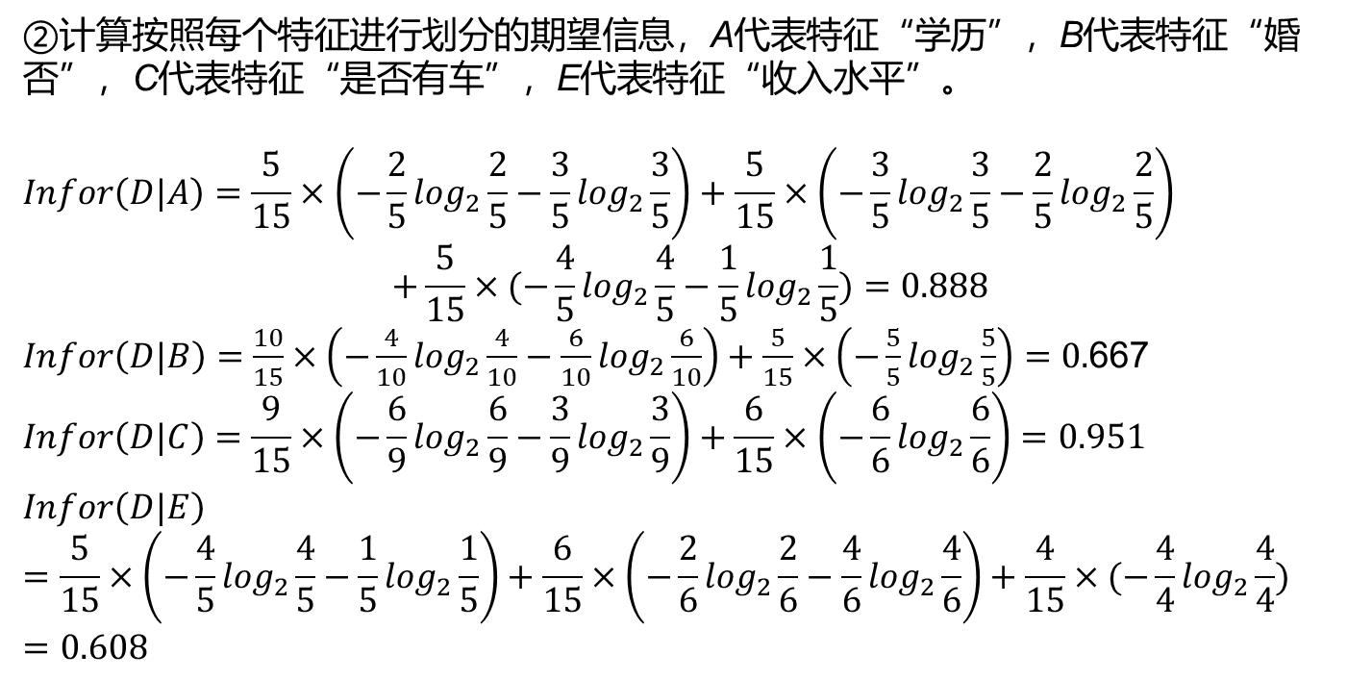
更多资料请关注公众号【数学建模老哥】课件或代码请公众号回复“课件”，粉丝QQ群：1077734962
①根据公式计算信息熵$Infor\left(D\right)。$
$$Infor\left(D\right)=−\frac{9}{15}×\log_{2}\frac{9}{15}−\frac{6}{15}×\log_{2}\frac{6}{15}=0.971$$
②计算按照每个特征进行划分的期望信息，A代表特征“学历”，B代表特征“婚否”，C代表特征“是否有车”，E代表特征“收入水平”。
$$Infor\left(D|A\right)=\frac{5}{15}×\left(−\frac{2}{5}\log_{2}\frac{2}{5}−\frac{3}{5}\log_{2}\frac{3}{5}\right)+\frac{5}{15}×\left(−\frac{3}{5}\log_{2}\frac{3}{5}−\frac{2}{5}\log_{2}\frac{2}{5}\right)$$
$$+\frac{5}{15}×(−\frac{4}{5}\log_{2}\frac{4}{5}−\frac{1}{5}\log_{2}\frac{1}{5})=0.888$$
$Infor\left(D|B\right)=\frac{10}{15}×\left(−\frac{4}{10}\log_{2}\frac{4}{10}−\frac{6}{10}\log_{2}\frac{6}{10}\right)+\frac{5}{15}×\left(−\frac{5}{5}\log_{2}\frac{5}{5}\right)=0.$667
$$Infor\left(D|C\right)=\frac{9}{15}×\left(−\frac{6}{9}\log_{2}\frac{6}{9}−\frac{3}{9}\log_{2}\frac{3}{9}\right)+\frac{6}{15}×\left(−\frac{6}{6}\log_{2}\frac{6}{6}\right)=0.951$$
$$Infor\left(D|E\right)=\frac{5}{15}×\left(−\frac{4}{5}\log_{2}\frac{4}{5}−\frac{1}{5}\log_{2}\frac{1}{5}\right)+\frac{6}{15}×\left(−\frac{2}{6}\log_{2}\frac{2}{6}−\frac{4}{6}\log_{2}\frac{4}{6}\right)+\frac{4}{15}×(−\frac{4}{4}\log_{2}\frac{4}{4})=0.608$$

Slide 55
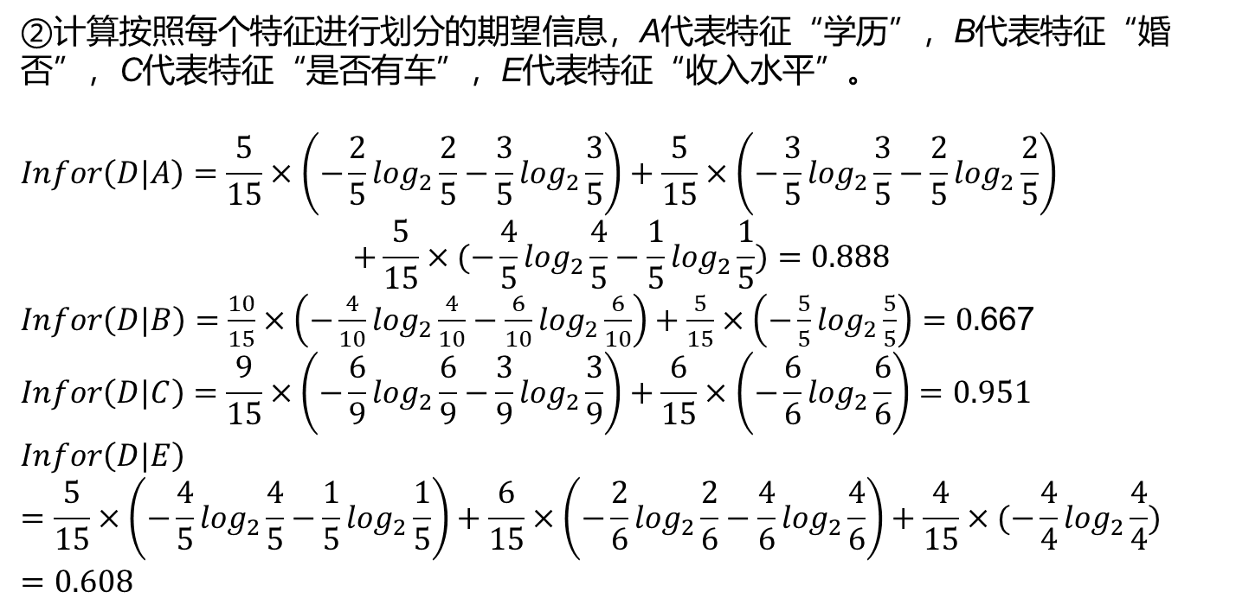
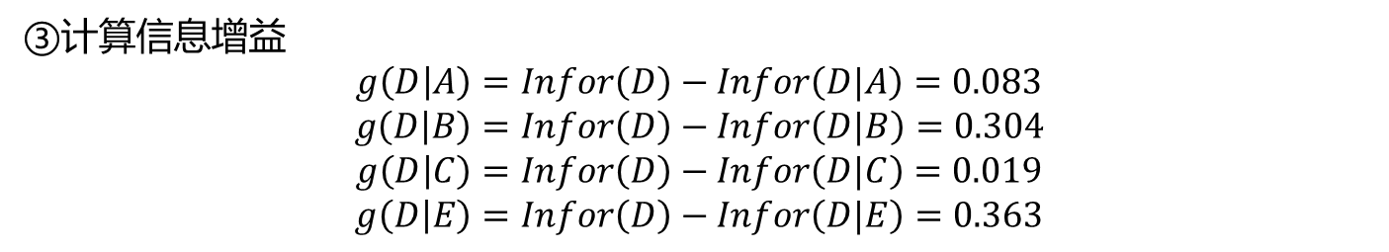
更多资料请关注公众号【数学建模老哥】课件或代码请公众号回复“课件”，粉丝QQ群：1077734962
②计算按照每个特征进行划分的期望信息，A代表特征“学历”，B代表特征“婚否”，C代表特征“是否有车”，E代表特征“收入水平”。
$$Infor\left(D|A\right)=\frac{5}{15}×\left(−\frac{2}{5}\log_{2}\frac{2}{5}−\frac{3}{5}\log_{2}\frac{3}{5}\right)+\frac{5}{15}×\left(−\frac{3}{5}\log_{2}\frac{3}{5}−\frac{2}{5}\log_{2}\frac{2}{5}\right)$$
$$+\frac{5}{15}×(−\frac{4}{5}\log_{2}\frac{4}{5}−\frac{1}{5}\log_{2}\frac{1}{5})=0.888$$
$Infor\left(D|B\right)=\frac{10}{15}×\left(−\frac{4}{10}\log_{2}\frac{4}{10}−\frac{6}{10}\log_{2}\frac{6}{10}\right)+\frac{5}{15}×\left(−\frac{5}{5}\log_{2}\frac{5}{5}\right)=0.$667
$$Infor\left(D|C\right)=\frac{9}{15}×\left(−\frac{6}{9}\log_{2}\frac{6}{9}−\frac{3}{9}\log_{2}\frac{3}{9}\right)+\frac{6}{15}×\left(−\frac{6}{6}\log_{2}\frac{6}{6}\right)=0.951$$
$$Infor\left(D|E\right)=\frac{5}{15}×\left(−\frac{4}{5}\log_{2}\frac{4}{5}−\frac{1}{5}\log_{2}\frac{1}{5}\right)+\frac{6}{15}×\left(−\frac{2}{6}\log_{2}\frac{2}{6}−\frac{4}{6}\log_{2}\frac{4}{6}\right)+\frac{4}{15}×(−\frac{4}{4}\log_{2}\frac{4}{4})=0.608$$
③计算信息增益
$$g\left(D | A\right)=Infor\left(D\right)−Infor\left(D|A\right)=0.083$$
$$g\left(D | B\right)=Infor\left(D\right)−Infor\left(D|B\right)=0.304$$
$$g\left(D | C\right)=Infor\left(D\right)−Infor\left(D|C\right)=0.019$$
$$g\left(D | E\right)=Infor\left(D\right)−Infor\left(D|E\right)=0.363$$

Slide 56
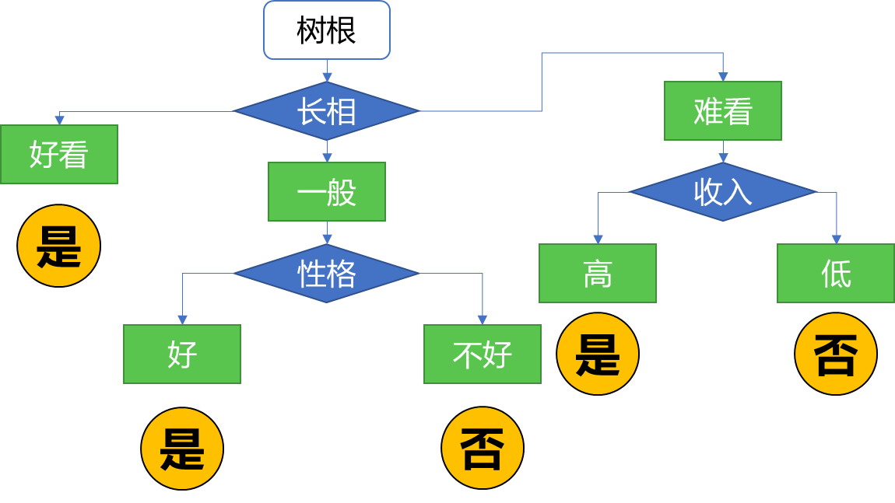
更多资料请关注公众号【数学建模老哥】课件或代码请公众号回复“课件”，粉丝QQ群：1077734962
决策树基本概念：
决策树算法的基础是二叉树，但不是所有的决策树都是二叉树，还有可能是多叉树，如下图所示。

Slide 57
更多资料请关注公众号【数学建模老哥】课件或代码请公众号回复“课件”，粉丝QQ群：1077734962
（1）构造决策树。
决策树构造过程如下。
①输入数据，主要包括训练集的特征和类标号。
②选取一个属性作为根节点的分裂属性进行分裂。
③对于分裂的每个分支，如果已经属于同一类就不再分了，如果不是同一类，依次选取不同的特征作为分裂属性进行分裂，同时删除已经选过的分列属性。
④不断的重复③，直到到达叶子节点，也就是决策树的最后一层，这时这个节点下的数据都是一类了。
⑤最后得到每个叶子节点对应的类标签以及到达这个叶子节点的路径。
（2）决策树的预测
得到由训练数据构造的决策树以后就可以进行预测了，当待预测的数据输入决策树的时候，根据分裂 属性以及分裂规则进行分裂，最后即可确定所属的类别。

Slide 58
更多资料请关注公众号【数学建模老哥】课件或代码请公众号回复“课件”，粉丝QQ群：1077734962
ID | 年龄 | 吸烟史 | 有无家族病史 | 体重范围 | 患病与否
1 | 23 | 无 | 无 | 较低 | 否
2 | 25 | 无 | 无 | 中 | 否
3 | 27 | 0-5年 | 无 | 中 | 否
4 | 30 | 0-5年 | 有 | 低 | 是
5 | 39 | 无 | 无 | 较低 | 否
6 | 41 | 无 | 无 | 低 | 否
7 | 43 | 无 | 无 | 高 | 否
8 | 45 | 5年以上 | 有 | 高 | 是
9 | 46 | 无 | 有 | 高 | 是
10 | 47 | 无 | 有 | 高 | 是
11 | 62 | 无 | 有 | 较高 | 是
12 | 63 | 无 | 有 | 高 | 是
13 | 66 | 5年以上 | 无 | 高 | 是
14 | 66 | 5年以上 | 无 | 较高 | 是
15 | 68 | 0-5年 | 无 | 中 | 否
ID | 年龄 | 吸烟史 | 有无家族病史 | 体重范围 | 患病与否
1 | 25 | 无 | 无 | 较低 | ？
2 | 42 | 无 | 无 | 高 | ？
3 | 67 | 5年以上 | 无 | 较高 | ？

Slide 59
更多资料请关注公众号【数学建模老哥】课件或代码请公众号回复“课件”，粉丝QQ群：1077734962
解：①连续型数据的离散化。ID3算法不能直接处理连续型数据，只有通过离散化将连续型数据转化成离散型数据再进行处理。
此例采用等宽分箱法对连续型特征“年龄”离散化：
设定区域范围（设箱子数为3，箱子宽度为（68-23）/3=15），
分箱结果为：
箱1：23 25 27 30
箱2：39 41 43 45 46 47
箱3：62 63 66 66 68
年龄
23 25 27 30 39 41 43 45 46 47 62 63 66 66 68
离散化
23 25 27 30
39 41 43 45 46 47
62 63 66 66 68
青年
中年
老年

Slide 60
更多资料请关注公众号【数学建模老哥】课件或代码请公众号回复“课件”，粉丝QQ群：1077734962
ID | 年龄 | 吸烟史 | 有无家族病史 | 体重范围 | 患病与否
1 | 青年 | 无 | 无 | 较低 | 否
2 | 青年 | 无 | 无 | 中 | 否
3 | 青年 | 0-5年 | 无 | 中 | 否
4 | 青年 | 0-5年 | 有 | 低 | 是
5 | 中年 | 无 | 无 | 较低 | 否
6 | 中年 | 无 | 无 | 低 | 否
7 | 中年 | 无 | 无 | 高 | 否
8 | 中年 | 5年以上 | 有 | 高 | 是
9 | 中年 | 无 | 有 | 高 | 是
10 | 中年 | 无 | 有 | 高 | 是
11 | 老年 | 无 | 有 | 较高 | 是
12 | 老年 | 无 | 有 | 高 | 是
13 | 老年 | 5年以上 | 无 | 高 | 是
14 | 老年 | 5年以上 | 无 | 较高 | 是
15 | 老年 | 0-5年 | 无 | 中 | 否

Slide 61
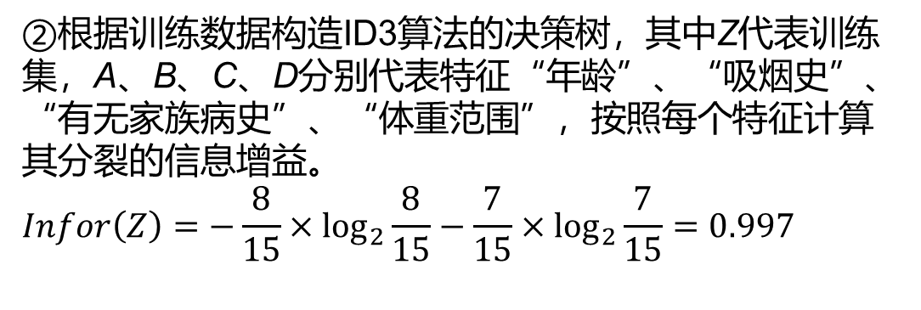
更多资料请关注公众号【数学建模老哥】课件或代码请公众号回复“课件”，粉丝QQ群：1077734962
②根据训练数据构造ID3算法的决策树，其中Z代表训练集，A、B、C、D分别代表特征“年龄”、“吸烟史”、“有无家族病史”、“体重范围”，按照每个特征计算其分裂的信息增益。
$$Infor\left(Z\right)=−\frac{8}{15}×\log_{2}{\frac{8}{15}}−\frac{7}{15}×\log_{2}{\frac{7}{15}}=0.997$$

Slide 62
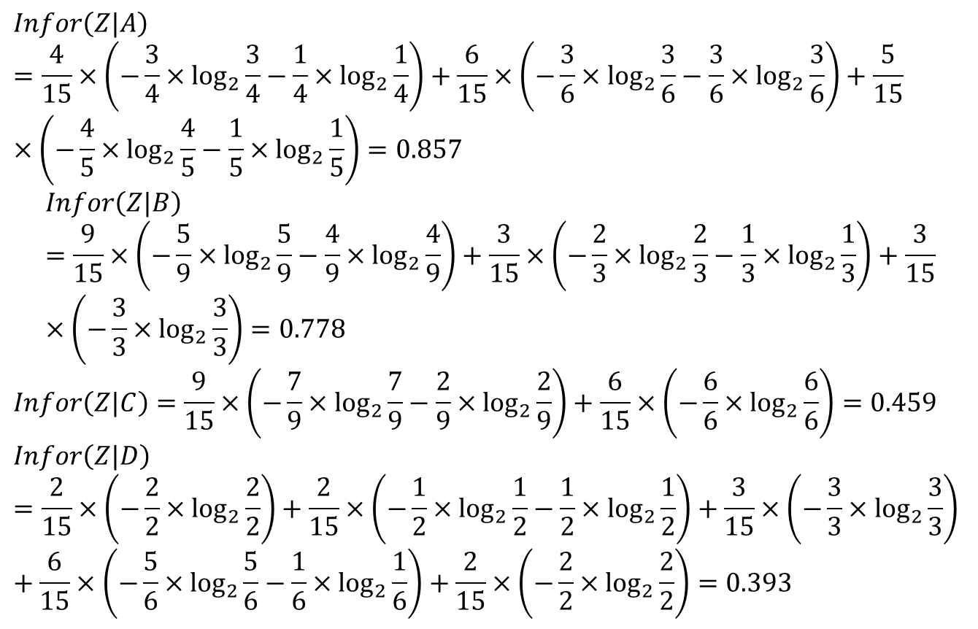
更多资料请关注公众号【数学建模老哥】课件或代码请公众号回复“课件”，粉丝QQ群：1077734962
$$Infor\left(Z|A\right)=\frac{4}{15}×\left(−\frac{3}{4}×\log_{2}{\frac{3}{4}}−\frac{1}{4}×\log_{2}{\frac{1}{4}}\right)+\frac{6}{15}×\left(−\frac{3}{6}×\log_{2}{\frac{3}{6}}−\frac{3}{6}×\log_{2}{\frac{3}{6}}\right)+\frac{5}{15}×\left(−\frac{4}{5}×\log_{2}{\frac{4}{5}}−\frac{1}{5}×\log_{2}{\frac{1}{5}}\right)=0.857$$
$$Infor\left(Z|B\right)=\frac{9}{15}×\left(−\frac{5}{9}×\log_{2}{\frac{5}{9}}−\frac{4}{9}×\log_{2}{\frac{4}{9}}\right)+\frac{3}{15}×\left(−\frac{2}{3}×\log_{2}{\frac{2}{3}}−\frac{1}{3}×\log_{2}{\frac{1}{3}}\right)+\frac{3}{15}×\left(−\frac{3}{3}×\log_{2}{\frac{3}{3}}\right)=0.778$$
$$Infor\left(Z|C\right)=\frac{9}{15}×\left(−\frac{7}{9}×\log_{2}{\frac{7}{9}}−\frac{2}{9}×\log_{2}{\frac{2}{9}}\right)+\frac{6}{15}×\left(−\frac{6}{6}×\log_{2}{\frac{6}{6}}\right)=0.459$$
$$Infor\left(Z|D\right)=\frac{2}{15}×\left(−\frac{2}{2}×\log_{2}{\frac{2}{2}}\right)+\frac{2}{15}×\left(−\frac{1}{2}×\log_{2}{\frac{1}{2}}−\frac{1}{2}×\log_{2}{\frac{1}{2}}\right)+\frac{3}{15}×\left(−\frac{3}{3}×\log_{2}{\frac{3}{3}}\right)+\frac{6}{15}×\left(−\frac{5}{6}×\log_{2}{\frac{5}{6}}−\frac{1}{6}×\log_{2}{\frac{1}{6}}\right)+\frac{2}{15}×\left(−\frac{2}{2}×\log_{2}{\frac{2}{2}}\right)=0.393$$

Slide 63
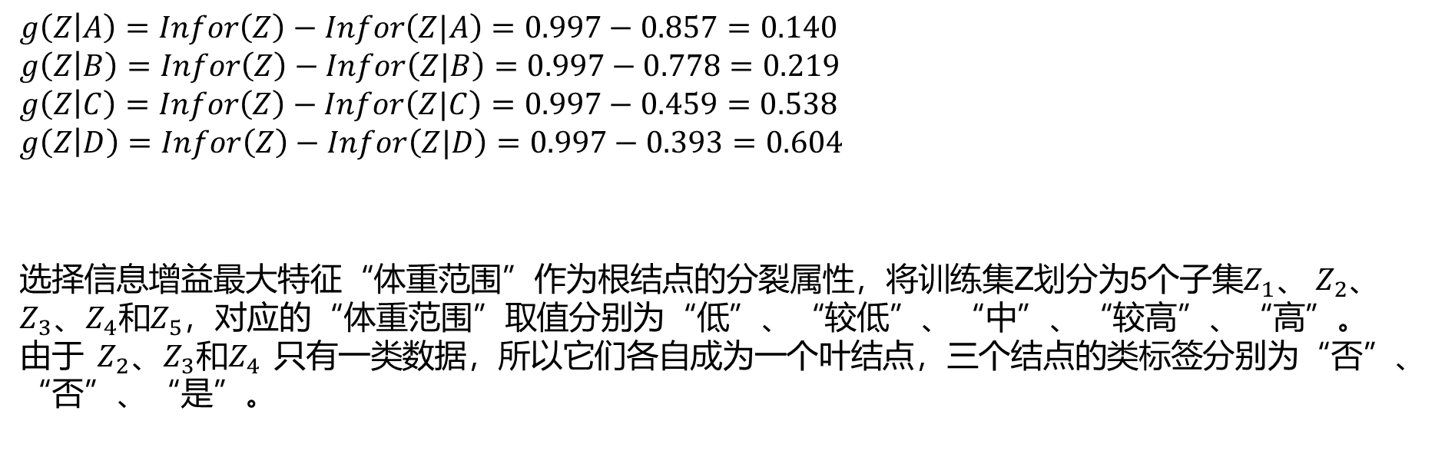
更多资料请关注公众号【数学建模老哥】课件或代码请公众号回复“课件”，粉丝QQ群：1077734962
$$g\left(Z | A\right)=Infor\left(Z\right)−Infor\left(Z|A\right)=0.997−0.857=0.140$$
$$g\left(Z | B\right)=Infor\left(Z\right)−Infor\left(Z|B\right)=0.997−0.778=0.219$$
$$g\left(Z | C\right)=Infor\left(Z\right)−Infor\left(Z|C\right)=0.997−0.459=0.538$$
$$g\left(Z | D\right)=Infor\left(Z\right)−Infor\left(Z|D\right)=0.997−0.393=0.604$$
选择信息增益最大特征“体重范围”作为根结点的分裂属性，将训练集Z划分为5个子集$Z_{1}、 Z_{2}、Z_{3}、Z_{4}和Z_{5}$，对应的“体重范围”取值分别为“低”、“较低”、“中”、“较高”、“高”。由于$Z_{2}、Z_{3}和Z_{4}$只有一类数据，所以它们各自成为一个叶结点，三个结点的类标签分别为“否”、“否”、“是”。

Slide 64
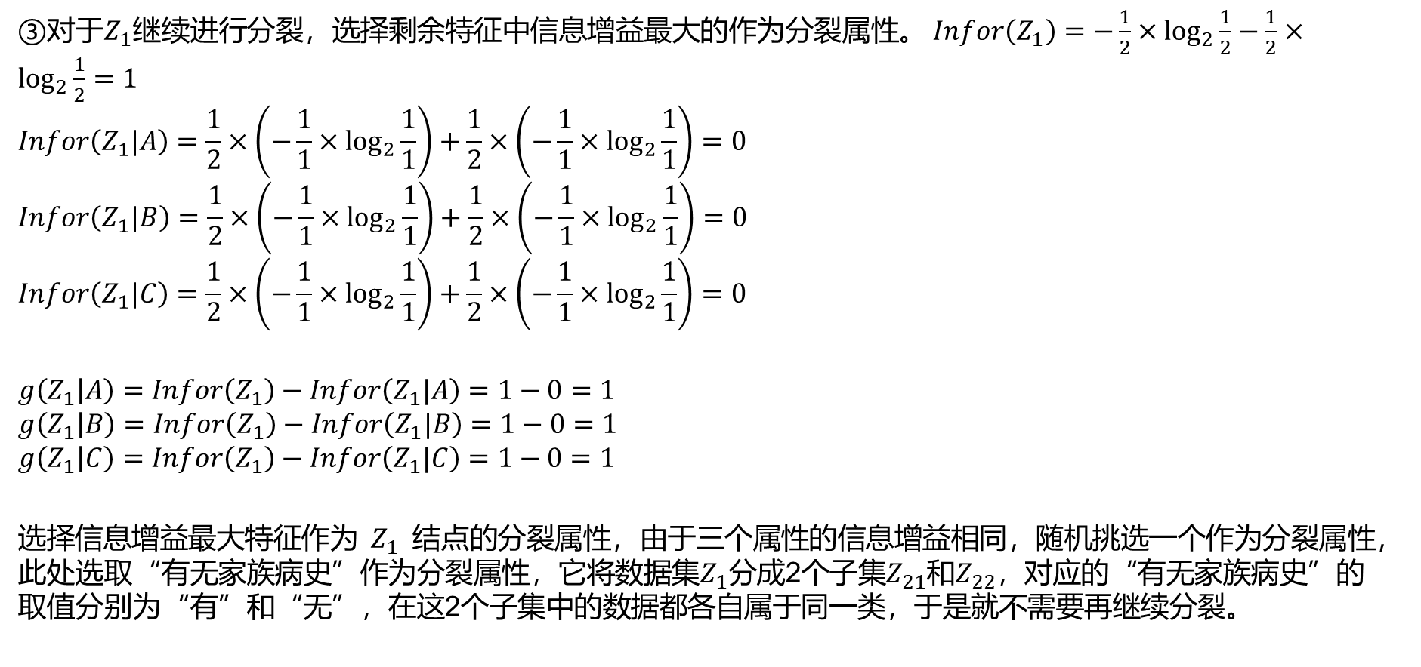
更多资料请关注公众号【数学建模老哥】课件或代码请公众号回复“课件”，粉丝QQ群：1077734962
③对于$Z_{1}$继续进行分裂，选择剩余特征中信息增益最大的作为分裂属性。 $Infor\left(Z_{1}\right)=−\frac{1}{2}×\log_{2}{\frac{1}{2}}−\frac{1}{2}×\log_{2}{\frac{1}{2}}=1$
$$Infor\left(Z_{1}|A\right)=\frac{1}{2}×\left(−\frac{1}{1}×\log_{2}{\frac{1}{1}}\right)+\frac{1}{2}×\left(−\frac{1}{1}×\log_{2}{\frac{1}{1}}\right)=0$$
$$Infor\left(Z_{1}|B\right)=\frac{1}{2}×\left(−\frac{1}{1}×\log_{2}{\frac{1}{1}}\right)+\frac{1}{2}×\left(−\frac{1}{1}×\log_{2}{\frac{1}{1}}\right)=0$$
$$Infor\left(Z_{1}|C\right)=\frac{1}{2}×\left(−\frac{1}{1}×\log_{2}{\frac{1}{1}}\right)+\frac{1}{2}×\left(−\frac{1}{1}×\log_{2}{\frac{1}{1}}\right)=0$$
$$g\left(Z_{1} | A\right)=Infor\left(Z_{1}\right)−Infor\left(Z_{1}|A\right)=1−0=1$$
$$g\left(Z_{1} | B\right)=Infor\left(Z_{1}\right)−Infor\left(Z_{1}|B\right)=1−0=1$$
$$g\left(Z_{1} | C\right)=Infor\left(Z_{1}\right)−Infor\left(Z_{1}|C\right)=1−0=1$$
选择信息增益最大特征作为$Z_{1}$结点的分裂属性，由于三个属性的信息增益相同，随机挑选一个作为分裂属性，此处选取“有无家族病史”作为分裂属性，它将数据集$Z_{1}$分成2个子集$Z_{21}$和$Z_{22}$，对应的“有无家族病史”的取值分别为“有”和“无”，在这2个子集中的数据都各自属于同一类，于是就不需要再继续分裂。

Slide 65
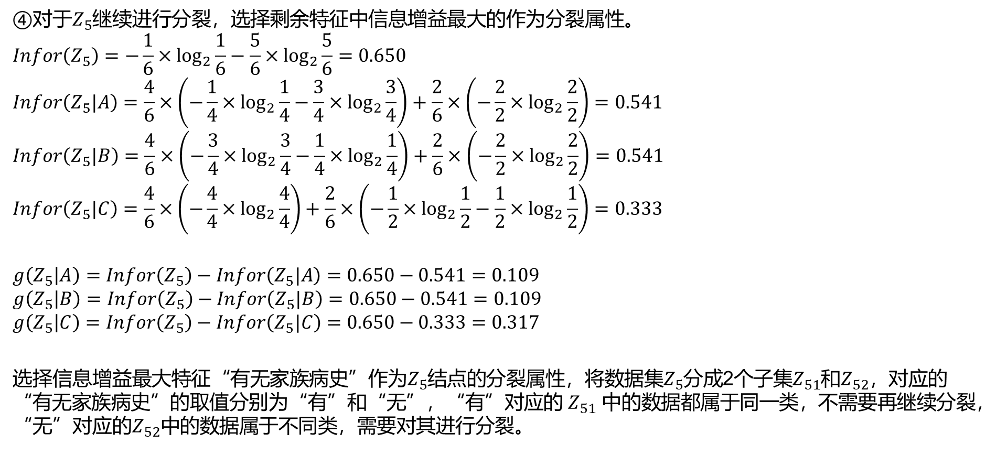
更多资料请关注公众号【数学建模老哥】课件或代码请公众号回复“课件”，粉丝QQ群：1077734962
④对于$Z_{5}$继续进行分裂，选择剩余特征中信息增益最大的作为分裂属性。
$$Infor\left(Z_{5}\right)=−\frac{1}{6}×\log_{2}{\frac{1}{6}}−\frac{5}{6}×\log_{2}{\frac{5}{6}}=0.650$$
$$Infor\left(Z_{5}|A\right)=\frac{4}{6}×\left(−\frac{1}{4}×\log_{2}{\frac{1}{4}}−\frac{3}{4}×\log_{2}{\frac{3}{4}}\right)+\frac{2}{6}×\left(−\frac{2}{2}×\log_{2}{\frac{2}{2}}\right)=0.541$$
$$Infor\left(Z_{5}|B\right)=\frac{4}{6}×\left(−\frac{3}{4}×\log_{2}{\frac{3}{4}}−\frac{1}{4}×\log_{2}{\frac{1}{4}}\right)+\frac{2}{6}×\left(−\frac{2}{2}×\log_{2}{\frac{2}{2}}\right)=0.541$$
$$Infor\left(Z_{5}|C\right)=\frac{4}{6}×\left(−\frac{4}{4}×\log_{2}{\frac{4}{4}}\right)+\frac{2}{6}×\left(−\frac{1}{2}×\log_{2}{\frac{1}{2}}−\frac{1}{2}×\log_{2}{\frac{1}{2}}\right)=0.333$$
$$g\left(Z_{5} | A\right)=Infor\left(Z_{5}\right)−Infor\left(Z_{5}|A\right)=0.650−0.541=0.109$$
$$g\left(Z_{5} | B\right)=Infor\left(Z_{5}\right)−Infor\left(Z_{5}|B\right)=0.650−0.541=0.109$$
$$g\left(Z_{5} | C\right)=Infor\left(Z_{5}\right)−Infor\left(Z_{5}|C\right)=0.650−0.333=0.317$$
选择信息增益最大特征“有无家族病史”作为$Z_{5}$结点的分裂属性，将数据集$Z_{5}$分成2个子集$Z_{51}$和$Z_{52}$，对应的“有无家族病史”的取值分别为“有”和“无”，“有”对应的$Z_{51}$中的数据都属于同一类，不需要再继续分裂，“无”对应的$Z_{52}$中的数据属于不同类，需要对其进行分裂。

Slide 66
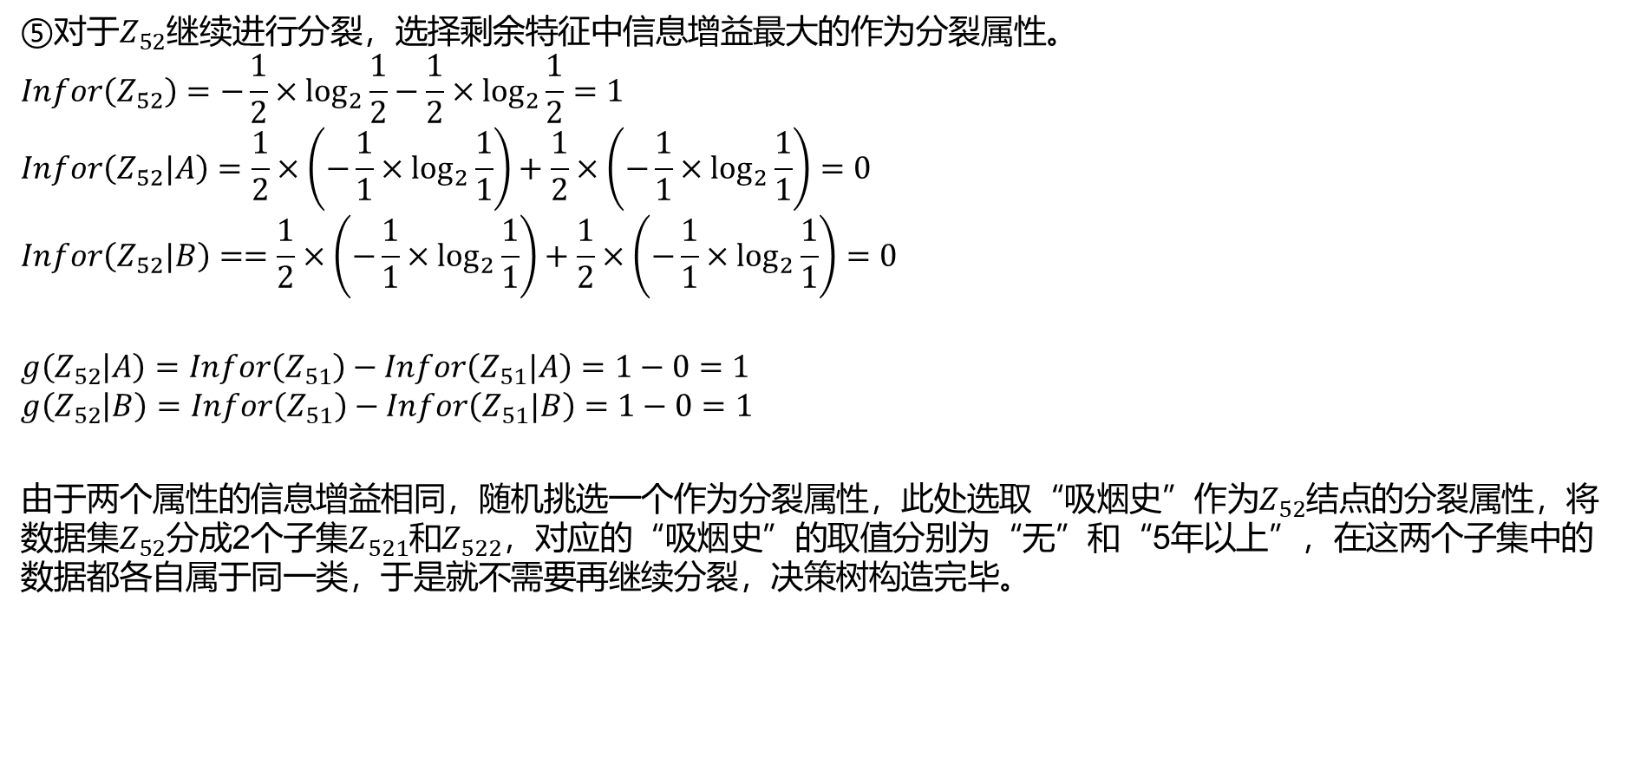
更多资料请关注公众号【数学建模老哥】课件或代码请公众号回复“课件”，粉丝QQ群：1077734962
⑤对于$Z_{52}$继续进行分裂，选择剩余特征中信息增益最大的作为分裂属性。
$$Infor\left(Z_{52}\right)=−\frac{1}{2}×\log_{2}{\frac{1}{2}}−\frac{1}{2}×\log_{2}{\frac{1}{2}}=1$$
$$Infor\left(Z_{52}|A\right)=\frac{1}{2}×\left(−\frac{1}{1}×\log_{2}{\frac{1}{1}}\right)+\frac{1}{2}×\left(−\frac{1}{1}×\log_{2}{\frac{1}{1}}\right)=0$$
$$Infor\left(Z_{52}|B\right)==\frac{1}{2}×\left(−\frac{1}{1}×\log_{2}{\frac{1}{1}}\right)+\frac{1}{2}×\left(−\frac{1}{1}×\log_{2}{\frac{1}{1}}\right)=0$$
$$g\left(Z_{52} | A\right)=Infor\left(Z_{51}\right)−Infor\left(Z_{51}|A\right)=1−0=1$$
$$g\left(Z_{52} | B\right)=Infor\left(Z_{51}\right)−Infor\left(Z_{51}|B\right)=1−0=1$$
由于两个属性的信息增益相同，随机挑选一个作为分裂属性，此处选取“吸烟史”作为$Z_{52}$结点的分裂属性，将数据集$Z_{52}$分成2个子集$Z_{521}$和$Z_{522}$，对应的“吸烟史”的取值分别为“无”和“5年以上”，在这两个子集中的数据都各自属于同一类，于是就不需要再继续分裂，决策树构造完毕。

Slide 67
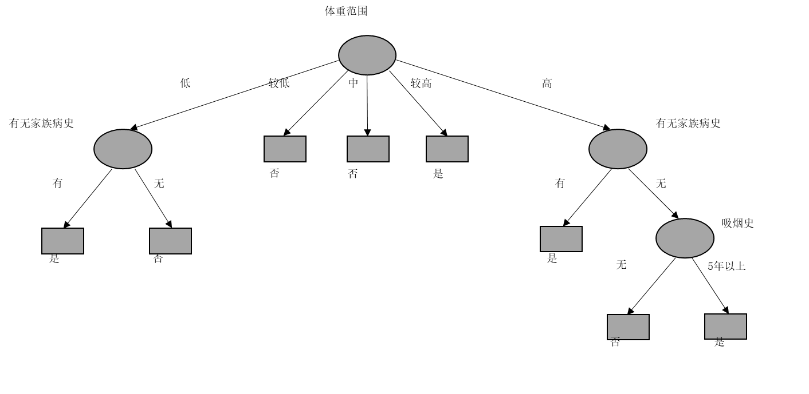
更多资料请关注公众号【数学建模老哥】课件或代码请公众号回复“课件”，粉丝QQ群：1077734962

Slide 68
更多资料请关注公众号【数学建模老哥】课件或代码请公众号回复“课件”，粉丝QQ群：1077734962
根据构建的决策树，可以提取分类规则如下。
①IF “体重范围”=“低” AND “有无家族病史”=“有” THEN 患病
②IF “体重范围”=“低” AND “有无家族病史”=“无”THEN 没有患病
③IF “体重范围”=“较低” THEN 没有患病
④IF “体重范围”=“中” THEN 没有患病
⑤IF “体重范围”=“较高” THEN 患病
⑥IF “体重范围”=“高” AND “有无家族病史”=“有” THEN 患病
⑦IF “体重范围”=“高” AND “有无家族病史”=“无” AND “吸烟史”=“无” THEN 没有患病
⑧IF “体重范围”=“高” AND “有无家族病史”=“无” AND “吸烟史”=“5年以上” THEN 患病
ID | 年龄 | 吸烟史 | 有无家族病史 | 体重范围 | 患病与否
1 | 25 | 无 | 无 | 较低 | ？
2 | 42 | 无 | 无 | 高 | ？
3 | 67 | 5年以上 | 无 | 较高 | ？

Slide 69

课件代码下载地址
关注公众号：“数学建模老哥”回复“课件”即可免费获取
更多模型、代码、优秀论文等请加QQ群：1077734962
更多资料请关注微信公众号：数学建模老哥

Slide 70
THE END

